Slide 1
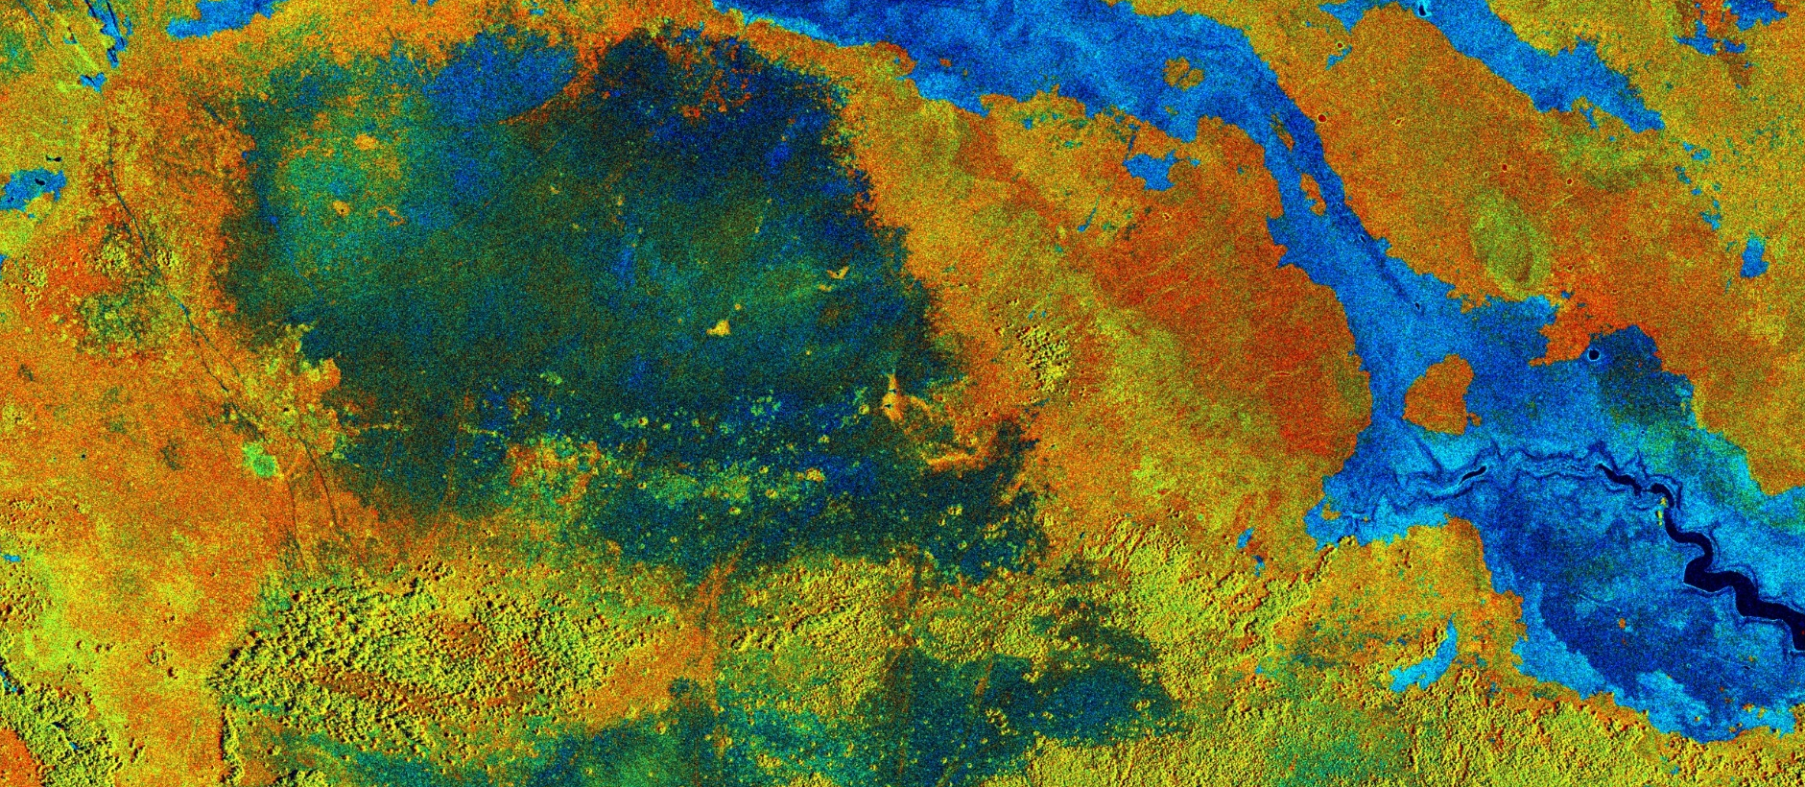
Remote Sensing: physical basis and applications
Lecture 1: Physical basis and digital representation of remote sensing data
Thiago S. F. Silva
Graduate Program in Geography
Institute of Geosciences and Exact Sciences
São Paulo State University - UNESP
tsfsilva@rc.unesp.br

Slide 2

Introductions
Thiago Sanna Freire Silva
tsfsilva@rc.unesp.br

Slide 3
Course Overview
Day 1: The physical basis of remote sensing / Digital remote sensing images
Day 2: Spectroscopy of natural and artificial targets
Day 3: Image pre-processing
Day 4: Image processing: transformations
Day 5: Image Classification and Validation
Day 6: Where to get remote sensing imagery
Day 7: Automated remote sensing approaches
Days 8-9: Self-directed work on projects
Day 10: Project presentations

Slide 4
What is remote sensing?
Remote sensing?
GIS?
Geomatics?
Spatial Analysis?
Geostatistics?

Slide 5
What is remote sensing?
“The retrieval of quantitative information regarding the biophysical nature of objects in the Earth’s surface, by measuring the type and quantity of electromagnetic radiation reflected by these objects”
Often, these measurements will be made in a way to form an image. But that is not a requirement for remote sensing.
Remote sensing can also be done using other forms of energy, such as sound (acoustics).

Slide 6
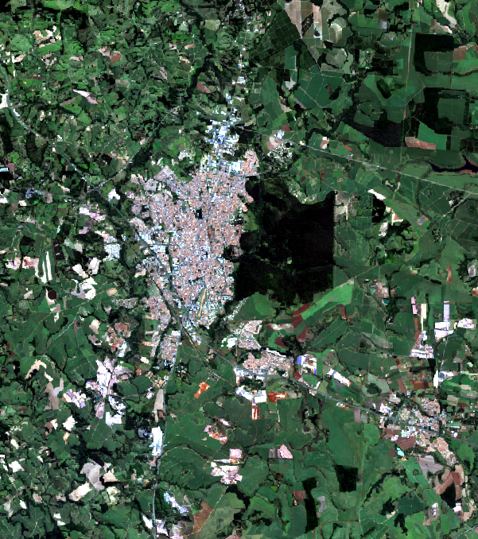
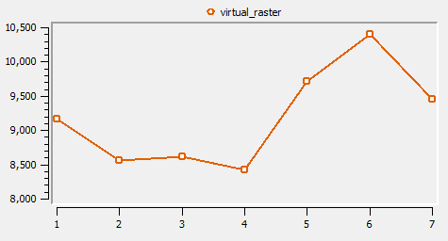

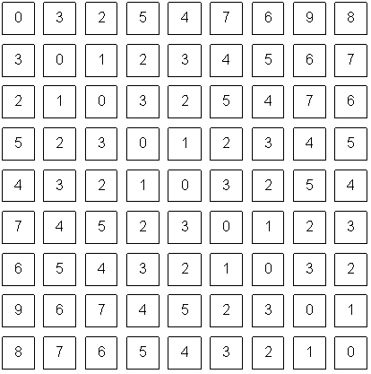
What is remote sensing?

Slide 7

“Satellite Photos”

Slide 8
The Physical Basis of Remote Sensing

Slide 9
The physical basis of remote sensing
Remote sensing is a quantitative method
What do we measure?

Slide 10
The physical basis of remote sensing
Remote sensing is a quantitative method
What do we measure? Electromagnetic radiation
Where does it come from?

Slide 11
The physical basis of remote sensing
Remote sensing is a quantitative method
What do we measure? Electromagnetic radiation
Where does it come from? Mostly, the Sun, but sometimes from the sensor itself
Why use ER?

Slide 12
The physical basis of remote sensing
Remote sensing is a quantitative method
What do we measure? Electromagnetic radiation
Where does it come from? Mostly, the Sun, but sometimes from the sensor itself
Why use EMR?
Fast (the speed of…light, 300,000 km/s)
Can travel in a vacuum
Well known physical properties

Slide 13
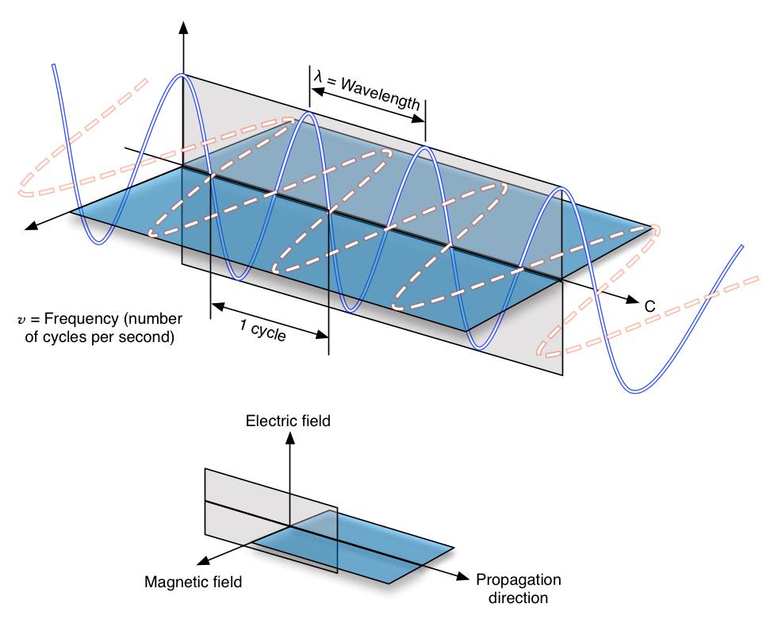
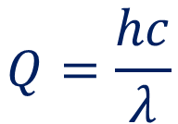
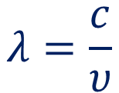
Electromagnetic Radiation
Wave model
Wavelength(λ) and frequency (ν)
$$λ=\frac{c}{υ}$$
Particle model
Photon or quantum
$$Q=\frac{hc}{λ}$$

Slide 14
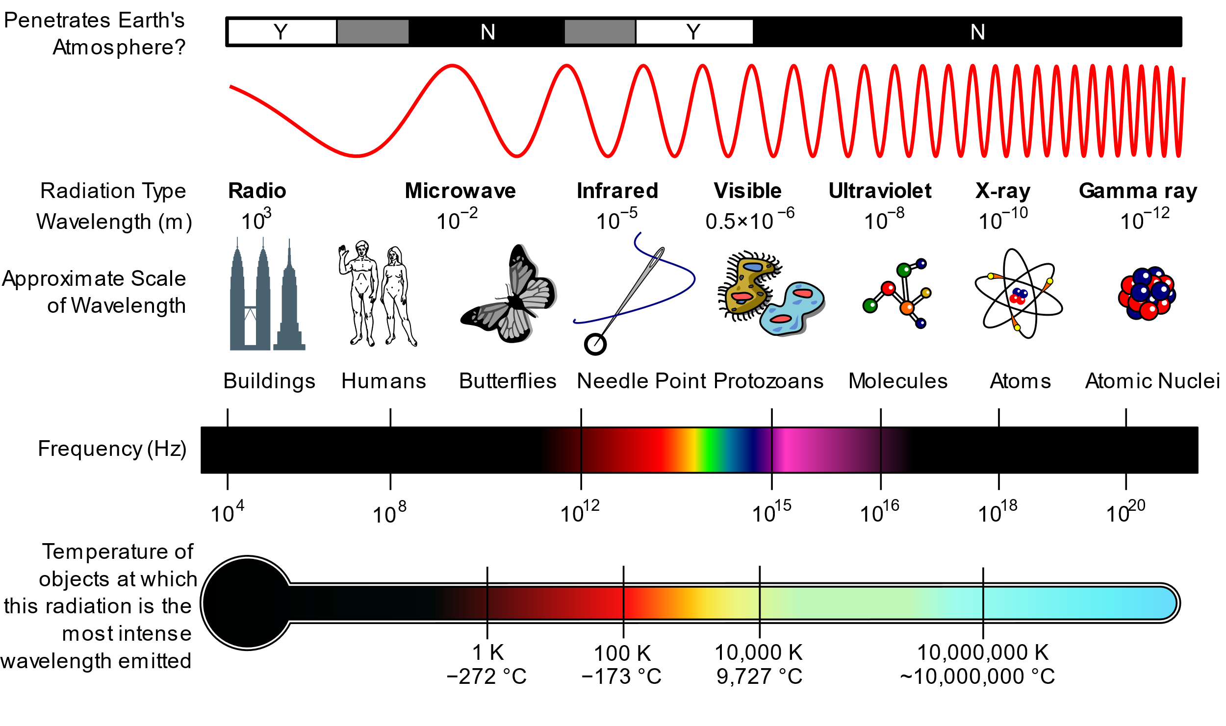
Electromagnetic spectrum
https://en.wikipedia.org/wiki/Electromagnetic_spectrum CC BY-SA 3.0

Slide 15
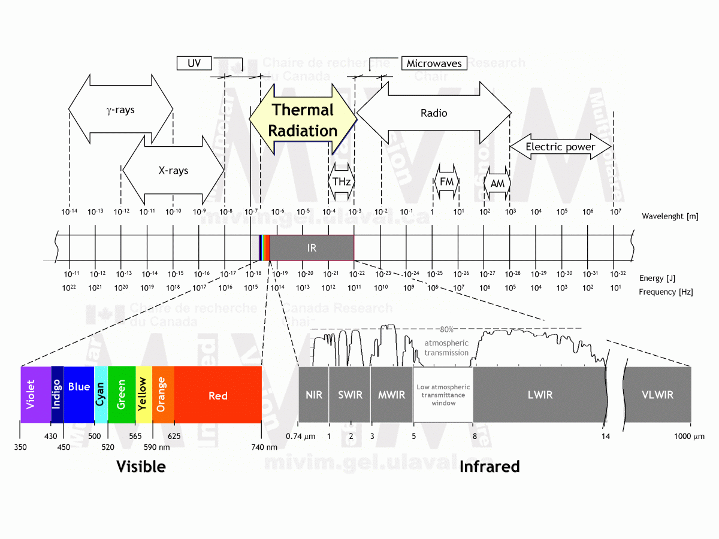
Electromagnetic spectrum

Slide 16
Electromagnetic Radiation
How do we produce EMR?

Slide 17
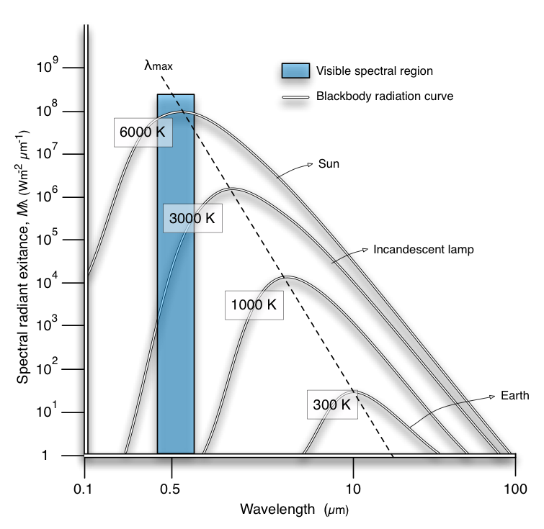
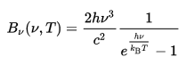
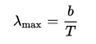
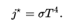
Electromagnetic Radiation
How do we produce EMR?
Any object with Tº > 0 K emits EMR
Planck’s Law
Wien’s Law
Stefan-Boltzmann’s Law

Slide 18
Electromagnetic Radiation
What happens when EMR reaches a target?

Slide 19
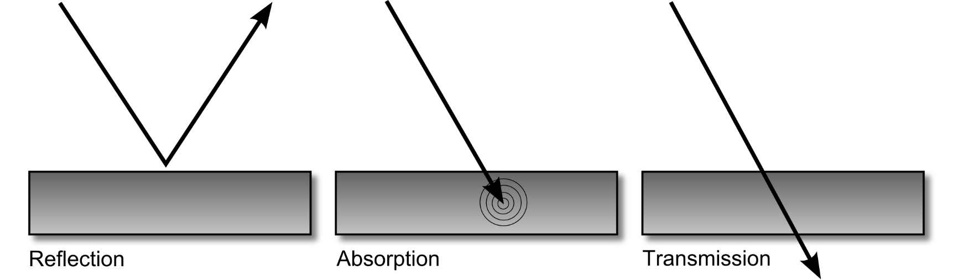
Electromagnetic Radiation
What happens when EMR reaches a target?

Slide 20

Electromagnetic Radiation
What happens when EMR reaches a target?
$$ρ α τ$$
reflectance
absorptance
transmittance

Slide 21
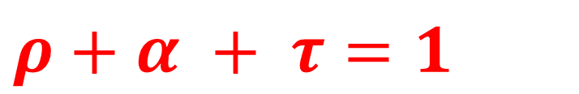
Electromagnetic Radiation
What happens when EMR reaches a target?
$$ρ α τ$$
reflectance
absorptance
transmittance
$$ρ+α + τ=1$$

Slide 22

Radiometry
There are several ways to measure radiation
Radiometric quantities build upon one another
https://russian-crafts.com/crafts-history/nesting-dolls-history.html

Slide 23
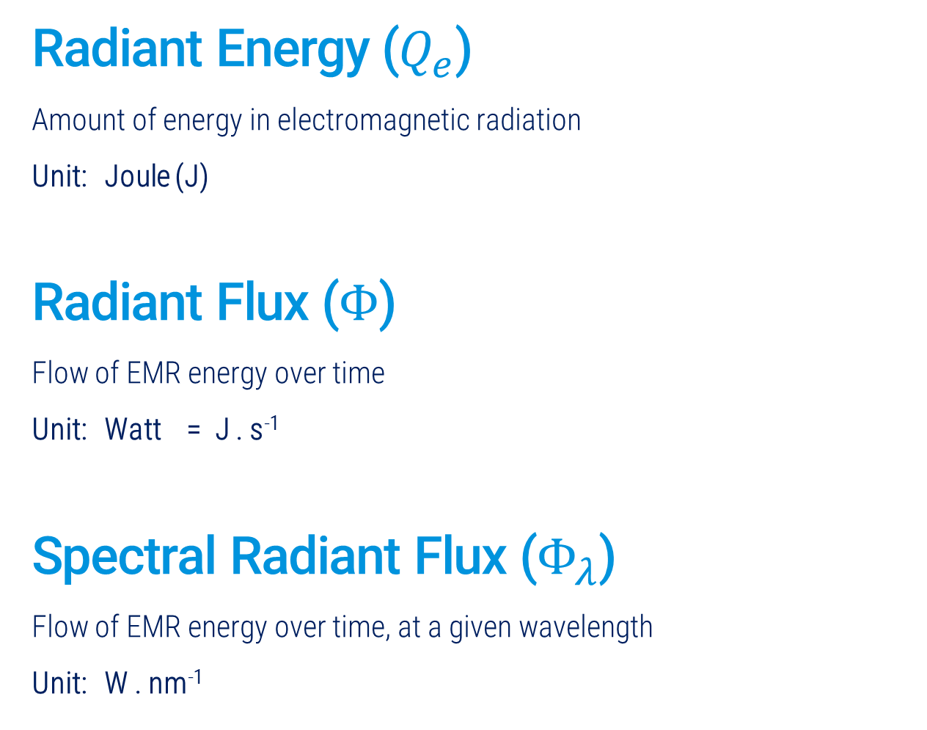
Radiant Energy ($Q_{e}$)
Amount of energy in electromagnetic radiation
Unit: Joule (J)
Radiant Flux ($Φ$)
Flow of EMR energy over time
Unit: Watt = J . s⁻¹
Spectral Radiant Flux ($Φ_{λ}$)
Flow of EMR energy over time, at a given wavelength
Unit: W . nm⁻¹

Slide 24
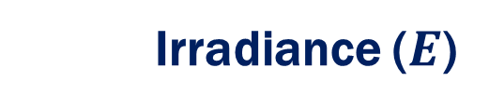

Radiant Flux Density
Flow of EMR energy over time, per area
Unit: W . m⁻²
Can be referred to by two different names, depending on flow direction:
Irradiance ($E$)
Exitance ($M$)
Surface
Surface

Slide 25
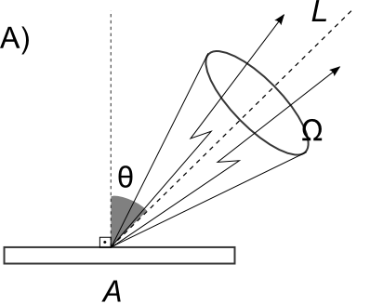
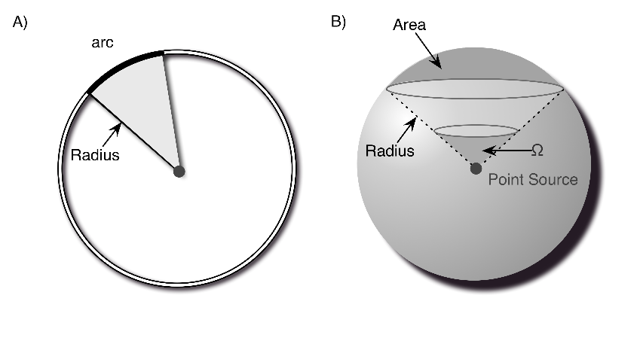
Radiance
Flow of EMR energy over time, per area, per solid angle
Unit: W . m⁻² . sr⁻¹
Angle Solid Angle

Slide 26
Reflectance
Proportion of EMR that will be reflected by a target
Unit: unitless!
We can estimate reflectance from radiance and irradiance:

Slide 27
O que nós realmente queremos?
Reflectância (ρ, adimensional)
Porcentagem da radiação incidente que é refletida
Pode ser calculada a partir da relação entre irradiância e radiância:
Por que queremos reflectância?

Slide 28
Reflectance
Proportion of EMR that will be reflected by a target
Unit: unitless!
Reflectance is our “holy grail” in optical remote sensing. Why?
Let’s imagine a stable target, during summer and winter:
Summer:
Winter:

Slide 29
Reflectance
Proportion of EMR that will be reflected by a target
Unit: unitless!
Reflectance is our “holy grail” in optical remote sensing. Why?
Reflectance in an intrinsic property of the target, independent from changes in illumination

Slide 30
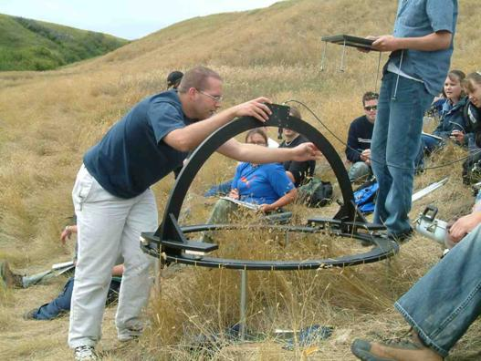
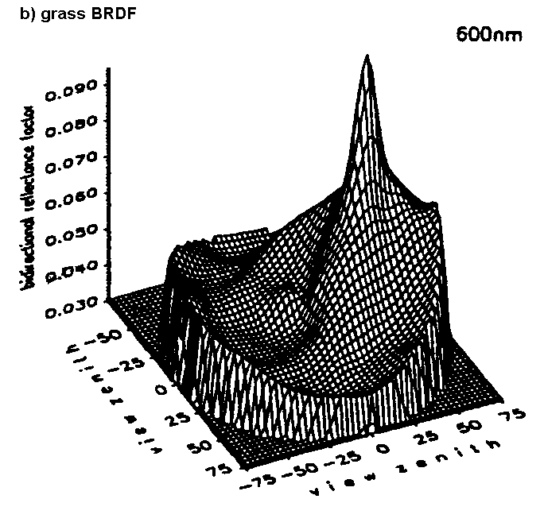
Reflectance
Well…kind of independent.
Lambertian targets will reflect equally in all directions (i.e. isotropic).
Most targets are not Lambertian…but we assume they are.

Slide 31
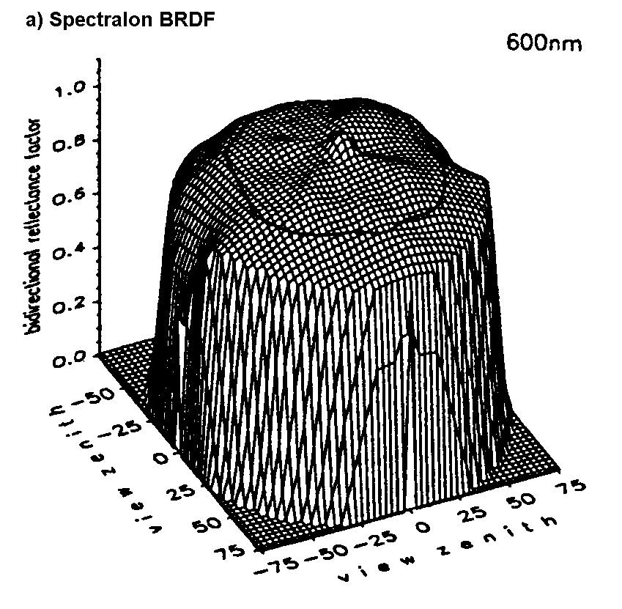
Reflectance
Bidirectional Reflectance Distribution Function (BRDF)
A mathematical function defining how much EMR is reflected in each direction

Slide 32
THE NATURE OF DIGItaL REMOTE SENSING IMAGES

Slide 33
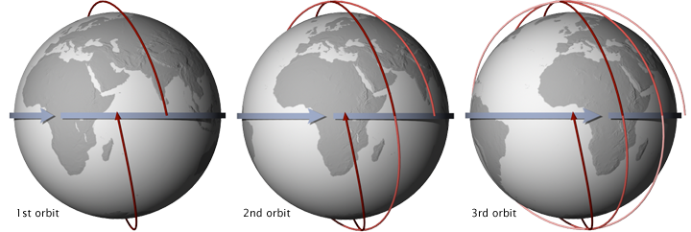
Órbitas
Polar (Sol-síncrona): ~ 700km. Satélites de monitoramento terrestre

Slide 34
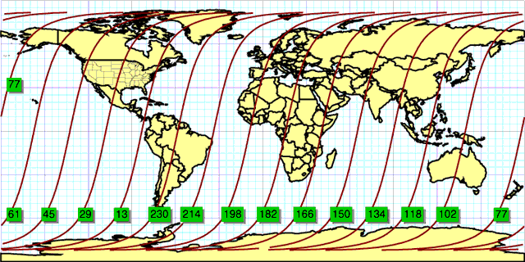
Órbitas
Polar (Sol-síncrona): ~ 700km. Satélites de monitoramento terrestre

Slide 35
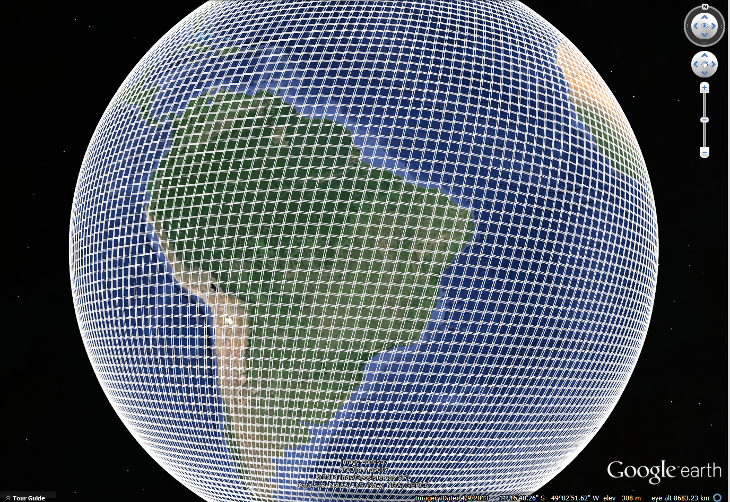
Órbitas

Slide 36
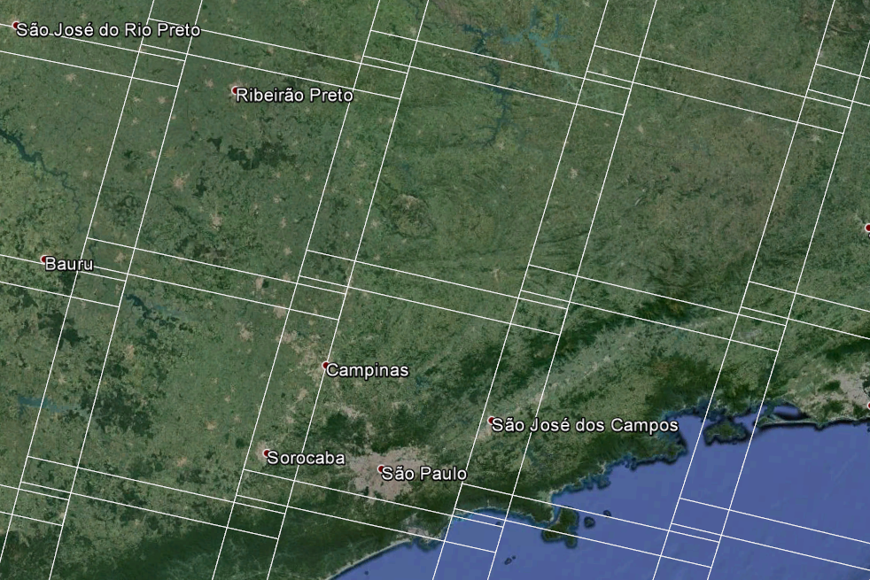
Órbitas

Slide 37
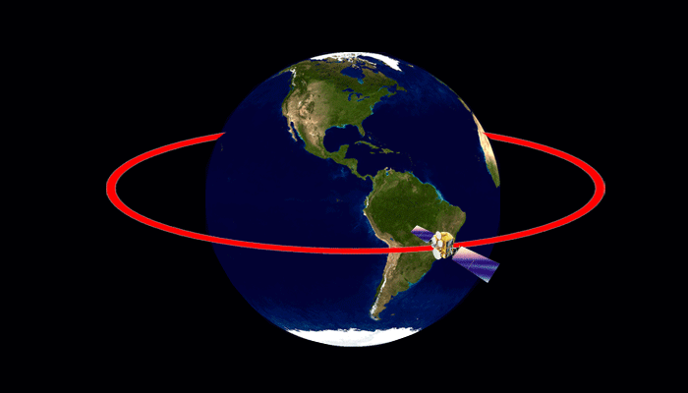
Órbitas
Geoestacionária: ~ 36 mil km. Satélites meteorológicos e de comunicação

Slide 38
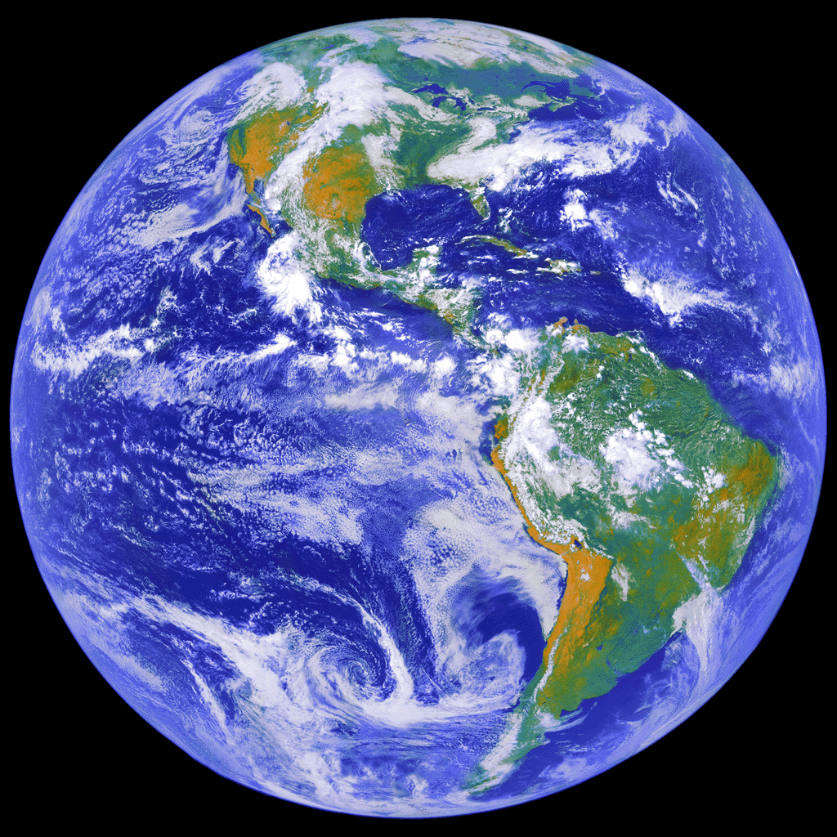
Órbitas
Geoestacionária: ~ 36 mil km. Satélites meteorológicos e de comunicação
GOES-8

Slide 39
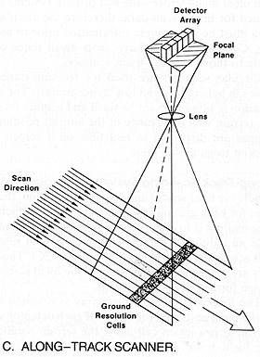
Geometria de Aquisição
IFOV (Instantaneous Field of View): área observada por cada elemento detector
FOV/Swath: largura da faixa imageada

Slide 40
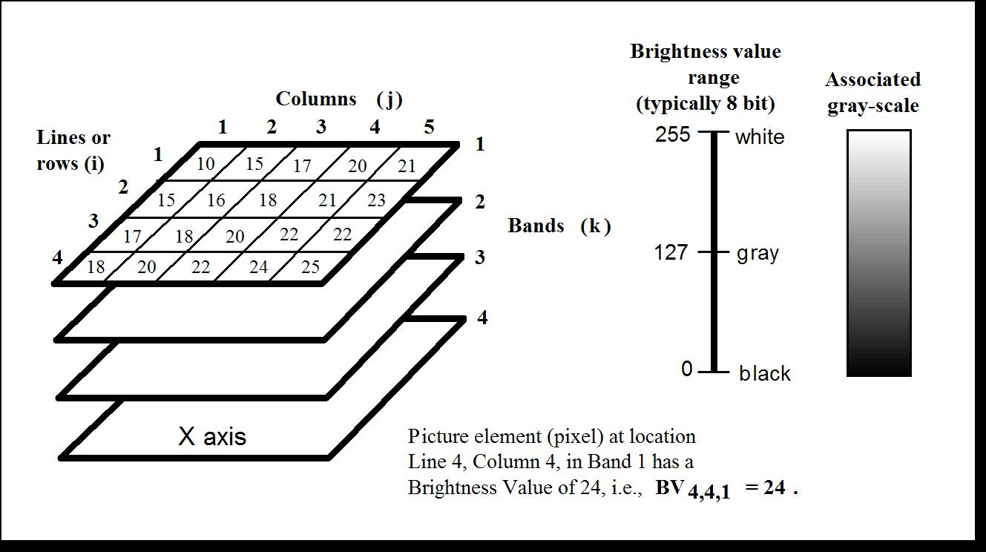
Estrutura de uma imagem de SR
Pixels
Números digitais (níveis de cinza, valor de brilho, etc.)
Bandas

Slide 41
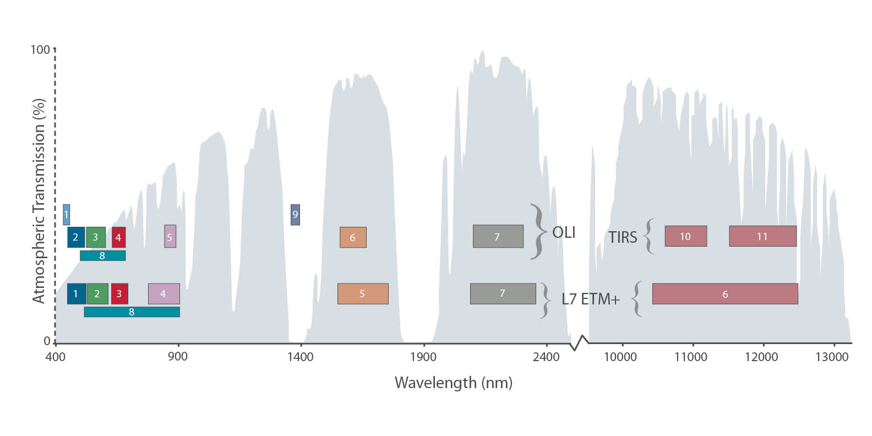
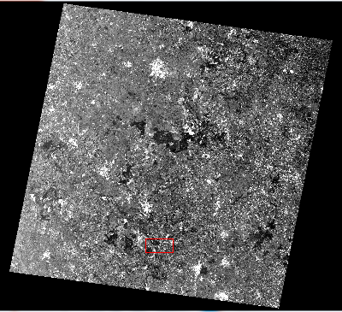
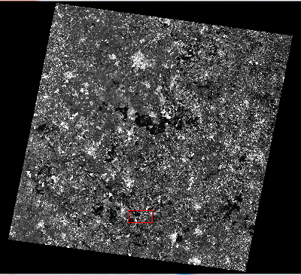
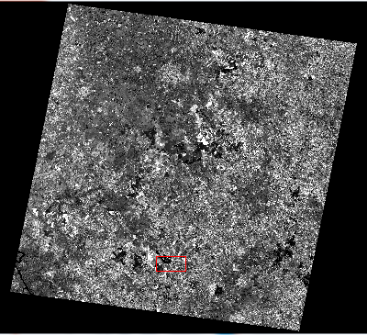
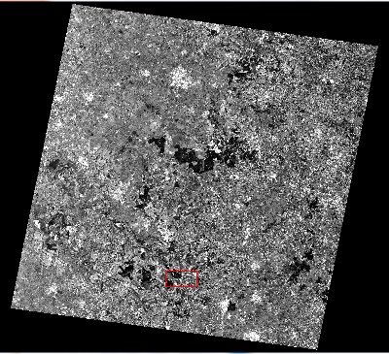
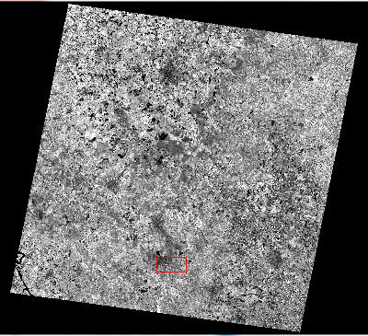
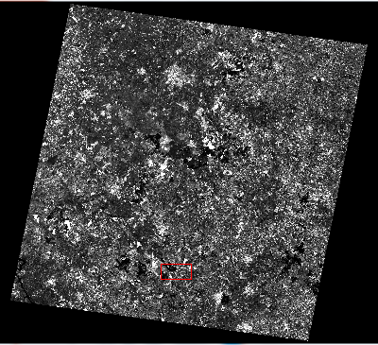
Estrutura de uma imagem de SR
Bandas

Slide 42
Resolução de uma imagem de SR
O que é uma imagem de “alta resolução”?

Slide 43
Resolução de uma imagem de SR
O que é uma imagem de “alta resolução”?
As 4 resoluções do Sensoriamento Remoto
Espacial
Espectral
Radiométrica
Temporal

Slide 44
Resolução Espacial
Qual a menor dimensão de um alvo que pode ser discriminada?
IFOV - Geralmente equiparada ao tamanho do pixel

Slide 45
Resolução Espacial
Qual a menor dimensão de um alvo que pode ser discriminada?
IFOV - Geralmente equiparada ao tamanho do pixel

Slide 46
Resolução Espacial
Qual a menor dimensão de um alvo que pode ser discriminada?
IFOV - Geralmente equiparada ao tamanho do pixel

Slide 47
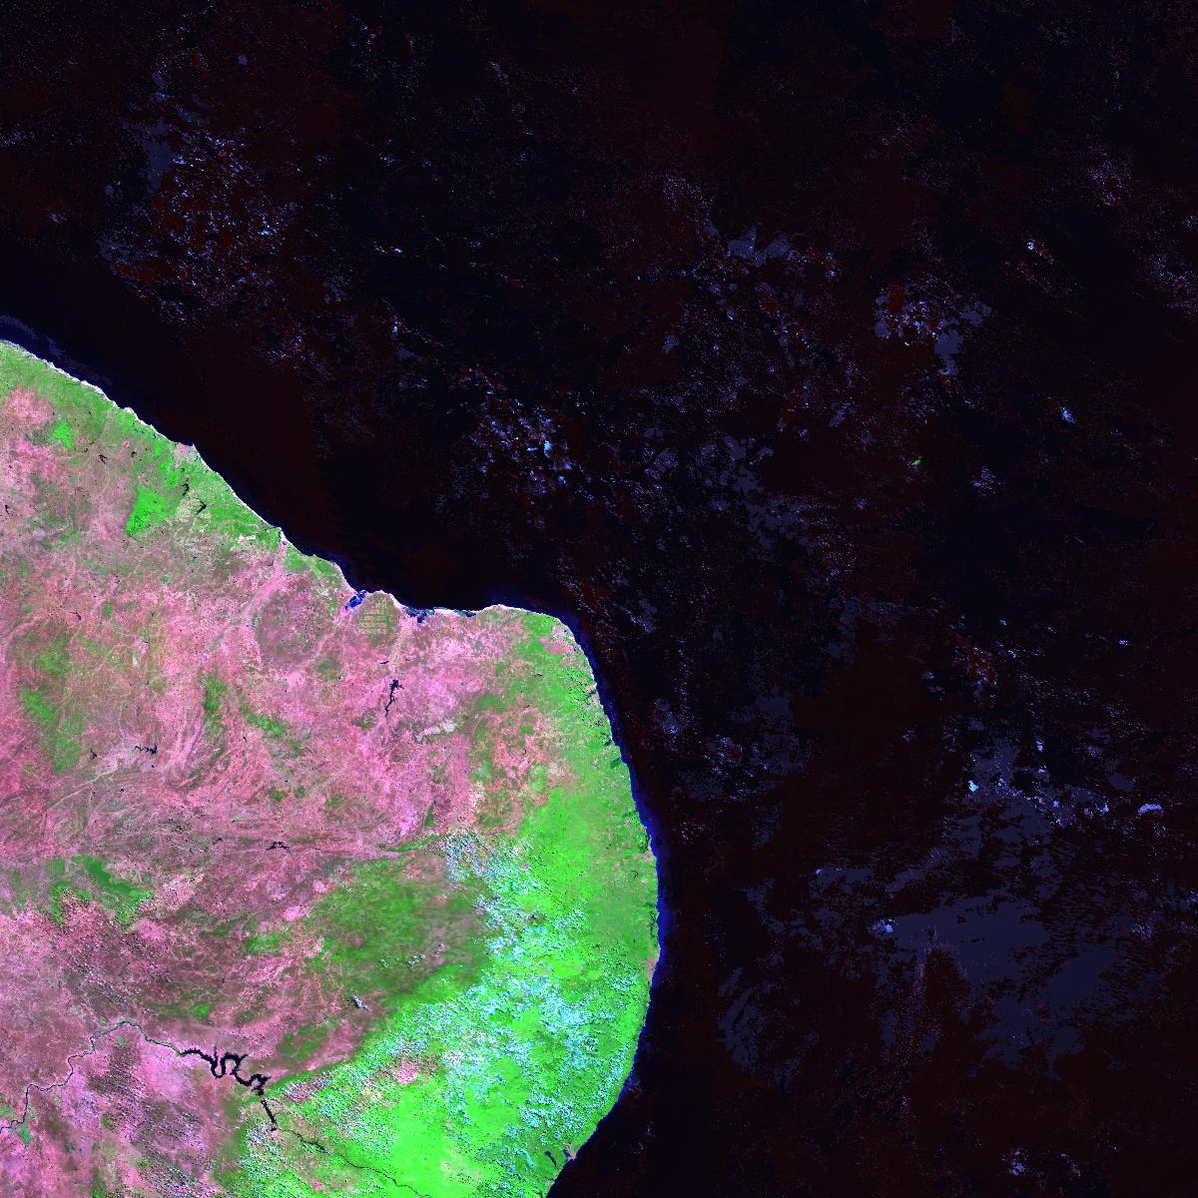
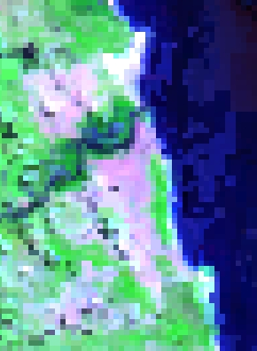
Resolução espacial:
Sensor: MODIS
Swath = 2330 km
Resolução Espacial = 500m

Slide 48
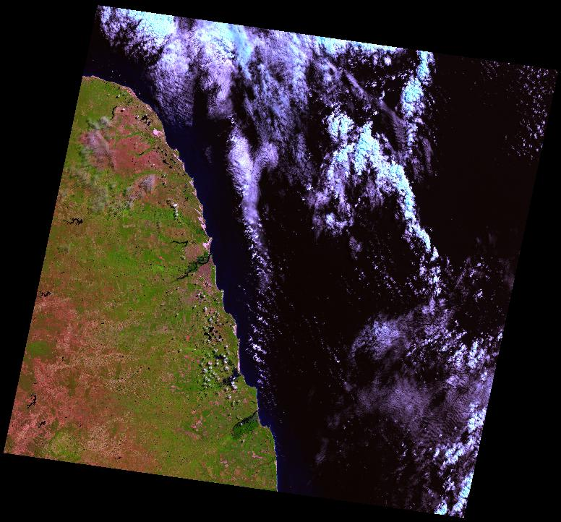
Resolução espacial:
Sensor: Landsat TM
Swath = 185km
Resolução Espacial = 30m
Arquivo – 305 MB

Slide 49
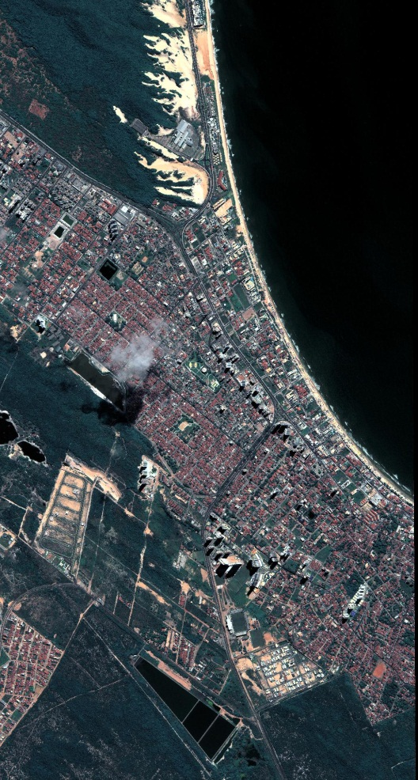
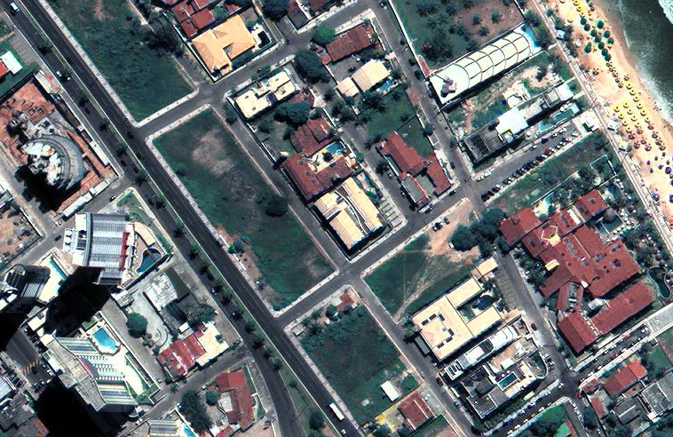
Resolução espacial:
Sensor: Worldview-2
Swath = 2.6 km
Resolução Espacial = 0.5m
Arquivo – 141 MB

Slide 50
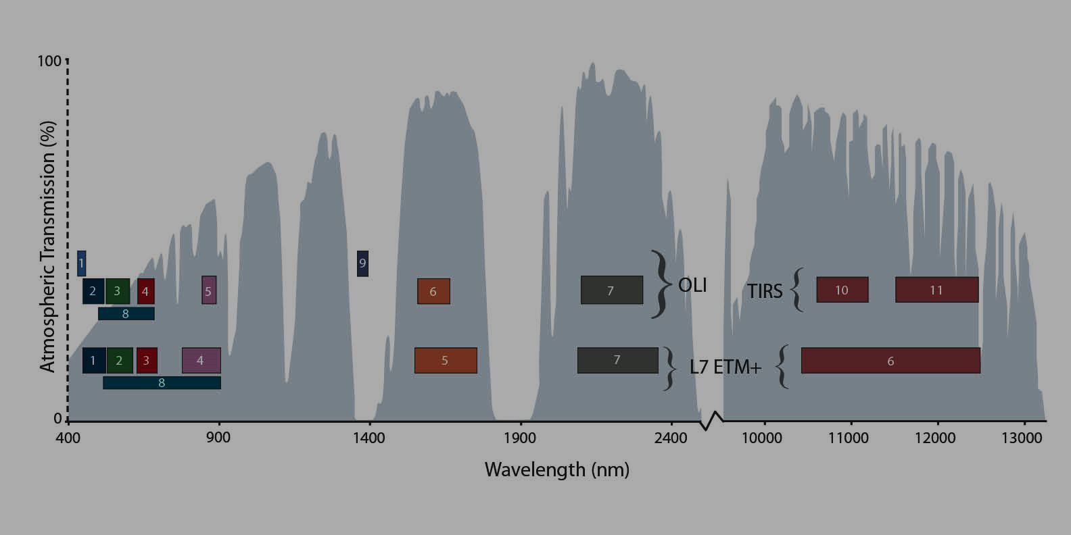
Resolução Espectral
Quantas bandas possui o sensor, e quão estreitas elas são?
Pancromático, multiespectral, hiperespectral
Nível de detalhe em que a assinatura espectral pode ser recuperada

Slide 51
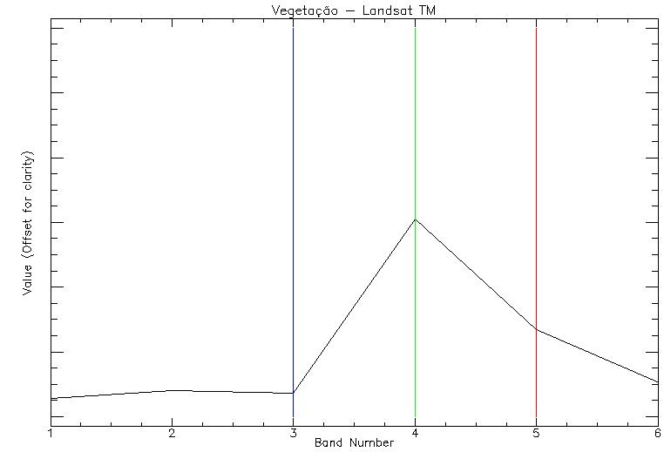
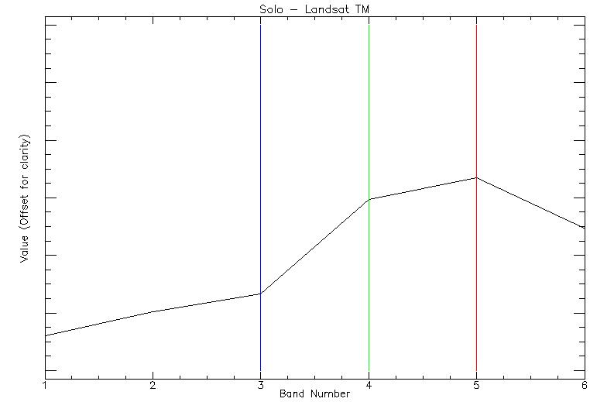
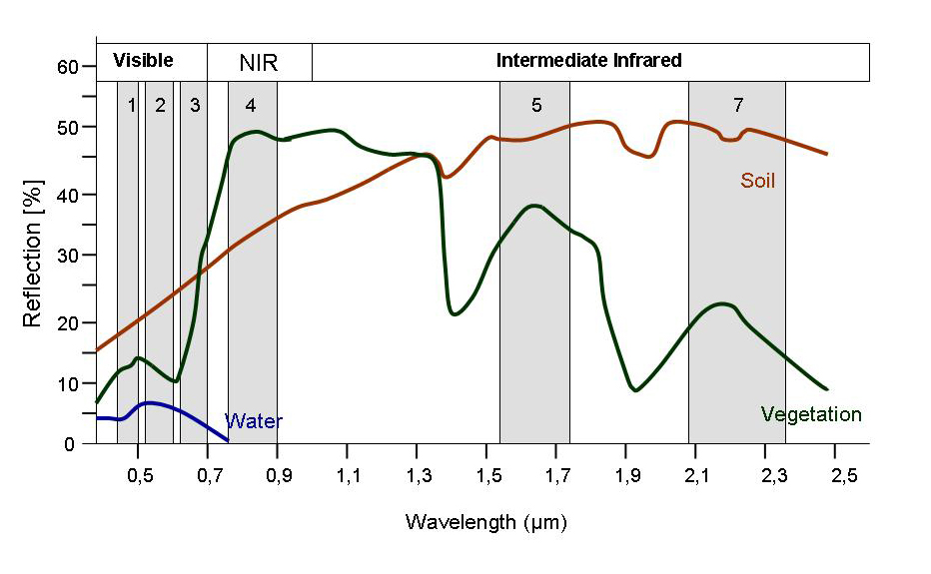
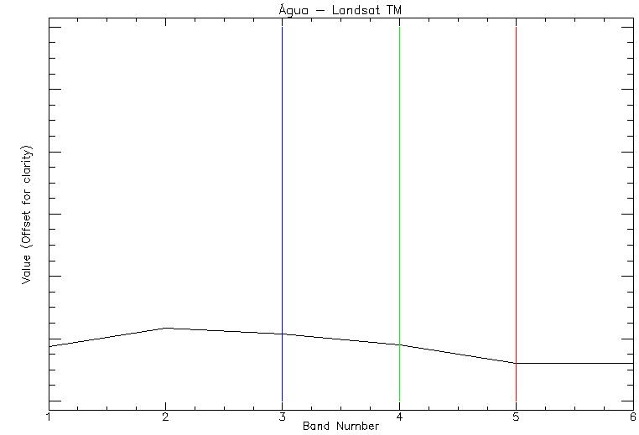
Resolução Espectral
Quantas bandas possui o sensor, e quão estreitas elas são?
Pancromático, multiespectral, hiperespectral
Nível de detalhe em que a assinatura espectral pode ser recuperada

Slide 52
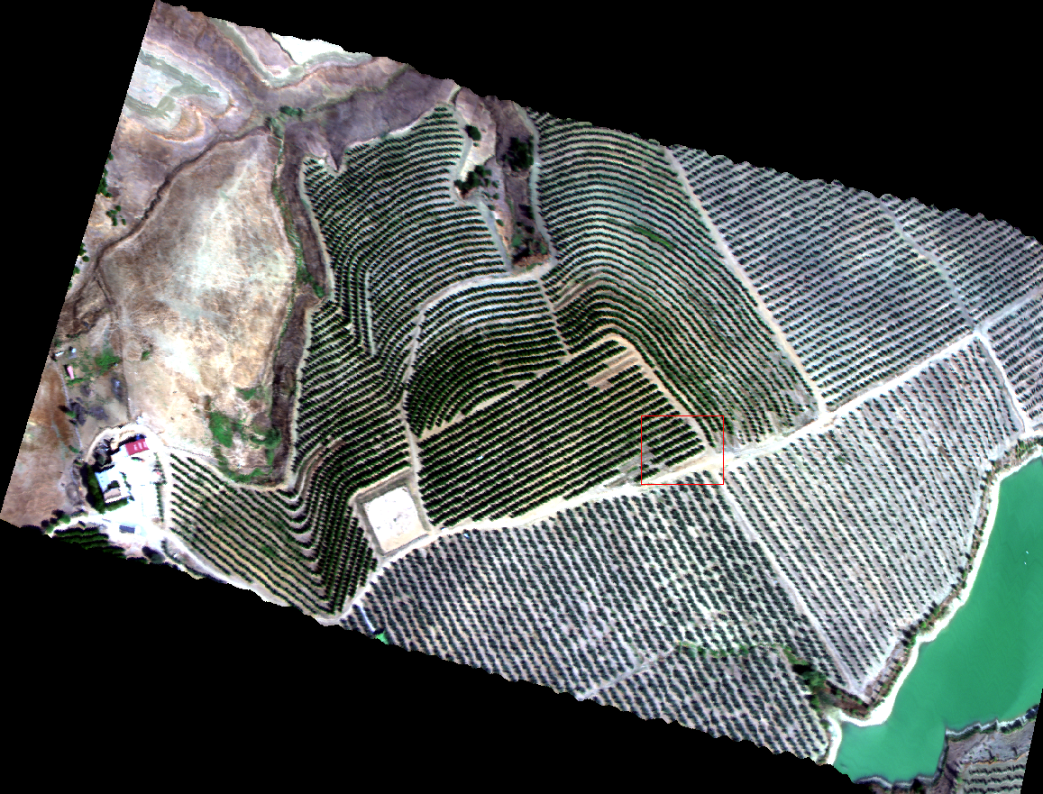
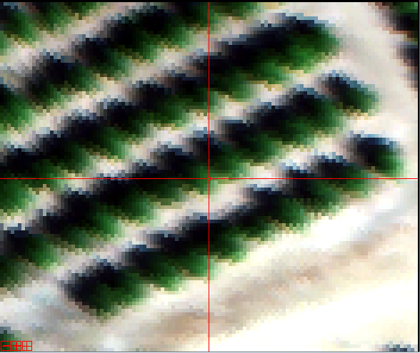
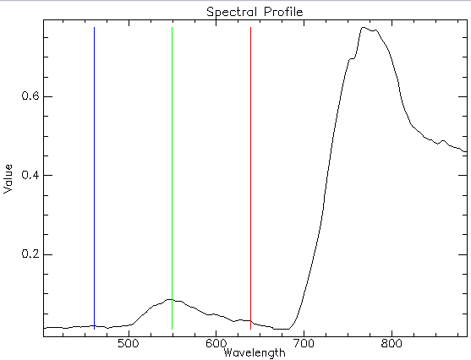

Slide 53


Resolução Radiométrica
Sensitividade do sistema de medição
Qual o menor intervalo de radiância que consegue ser medido?
Normalmente expresso como quantização :
Sensores antigos: 8 bits = 2⁸ = 256 possíveis valores
Sensores mais novos: 12 ou 14 bits = 2¹² ou 2¹⁴ = 4096 ou 16384 possíveis valores
8 bits = 256 níveis
4 bits = 16 níveis

Slide 54
Resolução Temporal
Capacidade de repetição do imageamento
De modo geral, inversamente relacionada à resolução espacial
Pixels maiores = maior faixa imageadas = menor número de órbitas necessárias para retornar ao ponto de origem
Como melhorar:
Órbitas geoestacionárias
Side-looking
Constelações
SR aerotransportado

Slide 55


O grande dilema do SR
Relação Sinal-Ruído (Signal to Noise Ratio, SNR)
Quanto menor o sinal, pior a qualidade
http://www.photoreview.com.au/tips/shooting/how-to-control-image-noise

Slide 56
Resolução e relação sinal-ruído (SNR)
Em geral, a determinação das resoluções é sempre um trade-off para se obter uma quantidade mínima de radiação adequada (SNR aceitável)
Tamanho do pixel x largura da banda x sensitividade do sensor x conteúdo de energia na banda de interesse
(x tempo de integração)

Slide 57
Resolução e relação sinal-ruído (SNR)
Em geral, a determinação das resoluções é sempre um trade-off, até que se obtenha uma quantidade mínima de radiação adequada (SNR aceitável)
Tamanho do pixel x largura da banda x sensitividade do sensor x conteúdo de energia na banda de interesse
(x tempo de integração)
Ex:
Landsat TM banda 3: 30m | 630 – 690 nm (60nm) | 8 bits
MODIS banda 1: 250m | 620 – 670 nm (50 nm) | 12 bits
MODIS banda 13: 1km | 662 - 672nm (10nm) | 12 bits
Landsat OLI: 30 m | 640 – 670 (30nm) | 12 bits
Sentinel-3 OCLI banda 8: 300m | 660 – 670 (10nm) | 12 bits

